Slide 1




NodeJS
MySQL
RabbitMQ
NodeJS
MySQL
RabbitMQ

Slide 2
NodeJS
MySQL
RabbitMQ
NodeJS
MySQL
RabbitMQ

Slide 3

NodeJS
MySQL
RabbitMQ

Slide 4
NodeJS
MySQL
RabbitMQ

Slide 5
“Na minha máquina funciona”

Slide 6


Slide 10


Slide 11
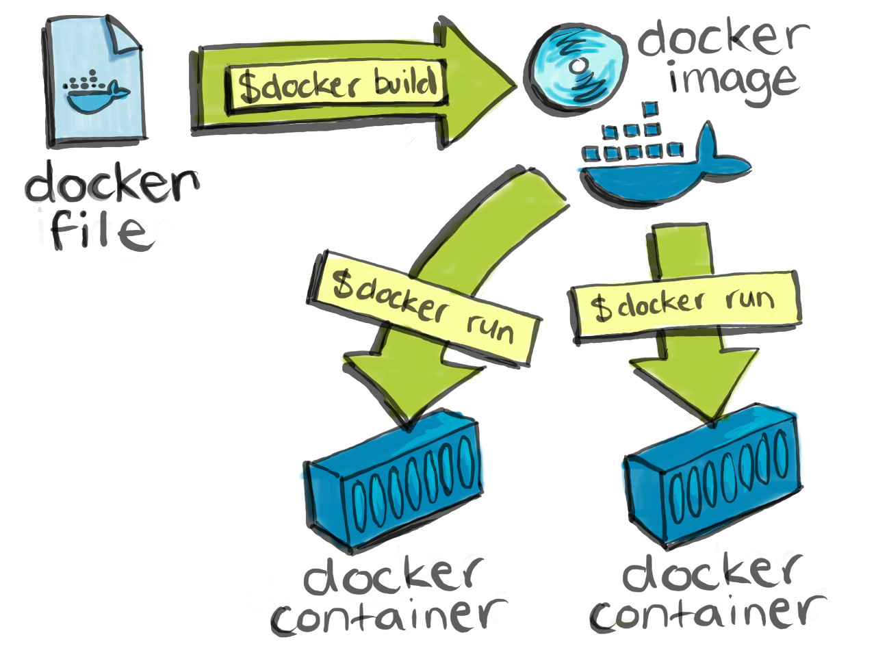

Slide 12

App 01
App 02
App 03

Slide 13
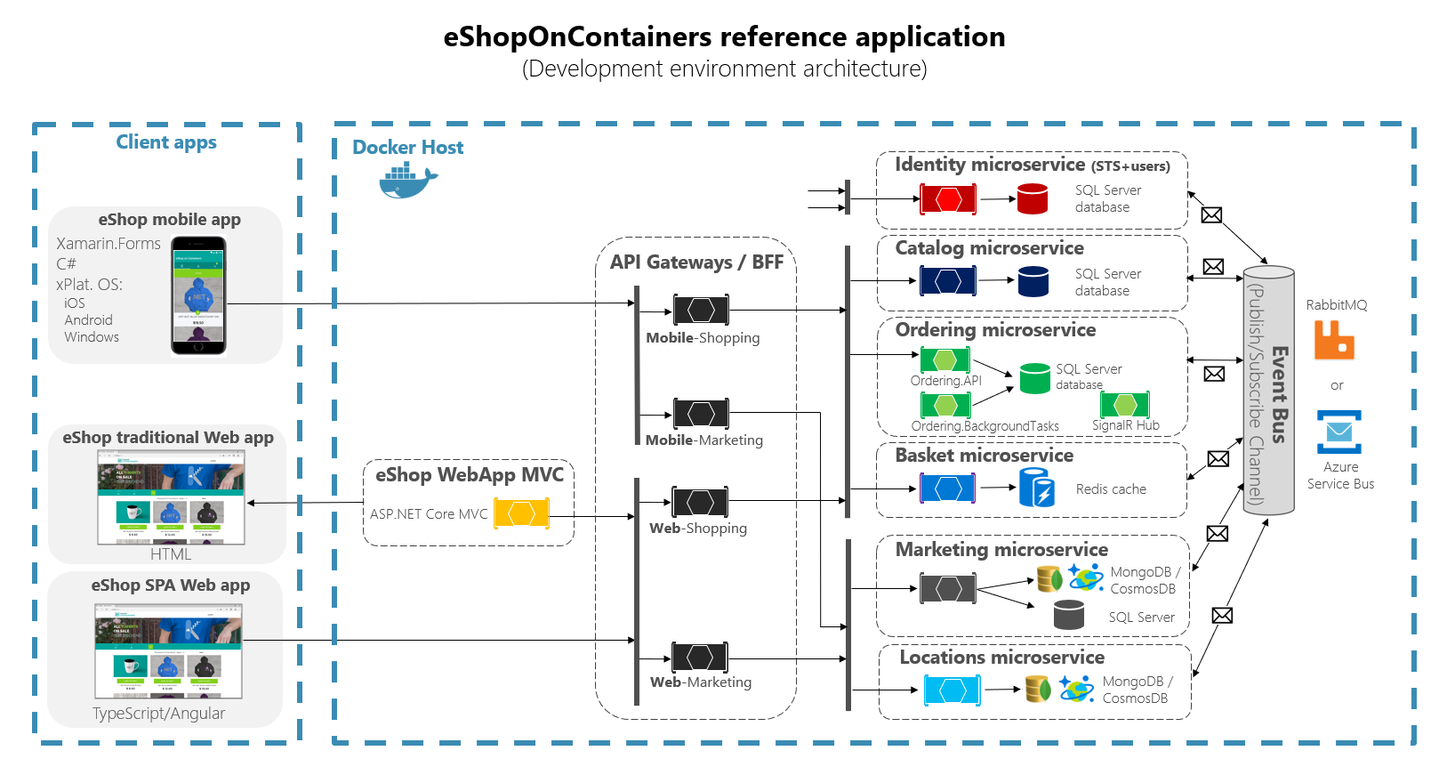

Slide 14

Escalabilidade
Resiliência
Estratégias de atualização
Execuções agendadas
Service Discovery

Slide 15
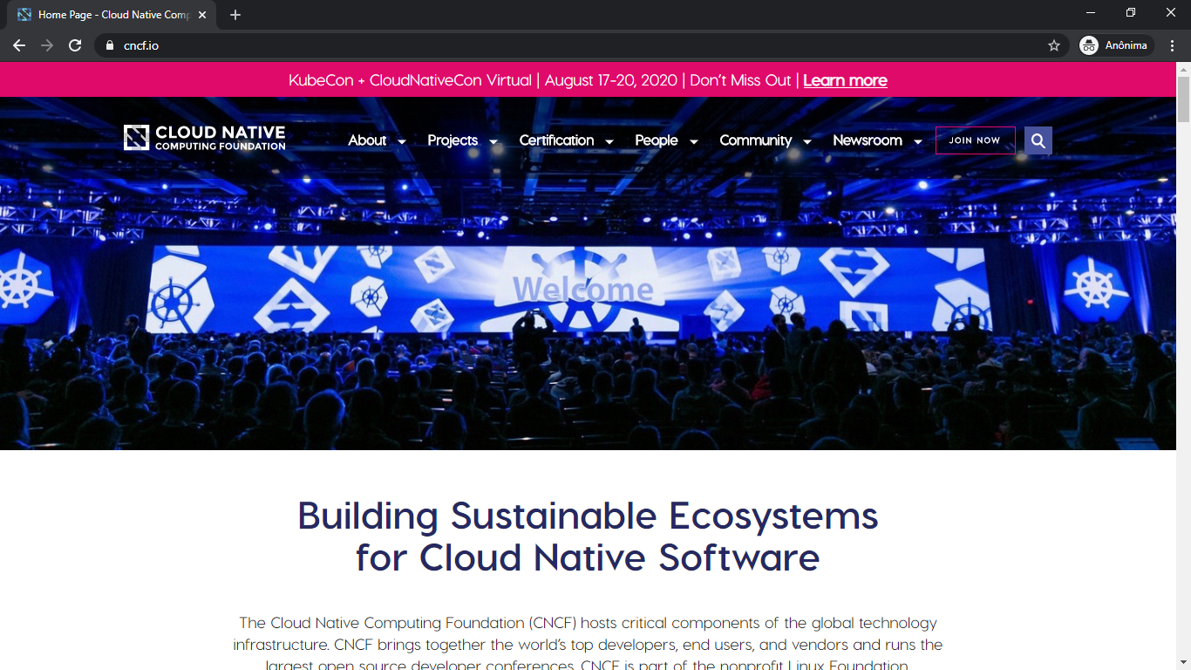

Slide 16
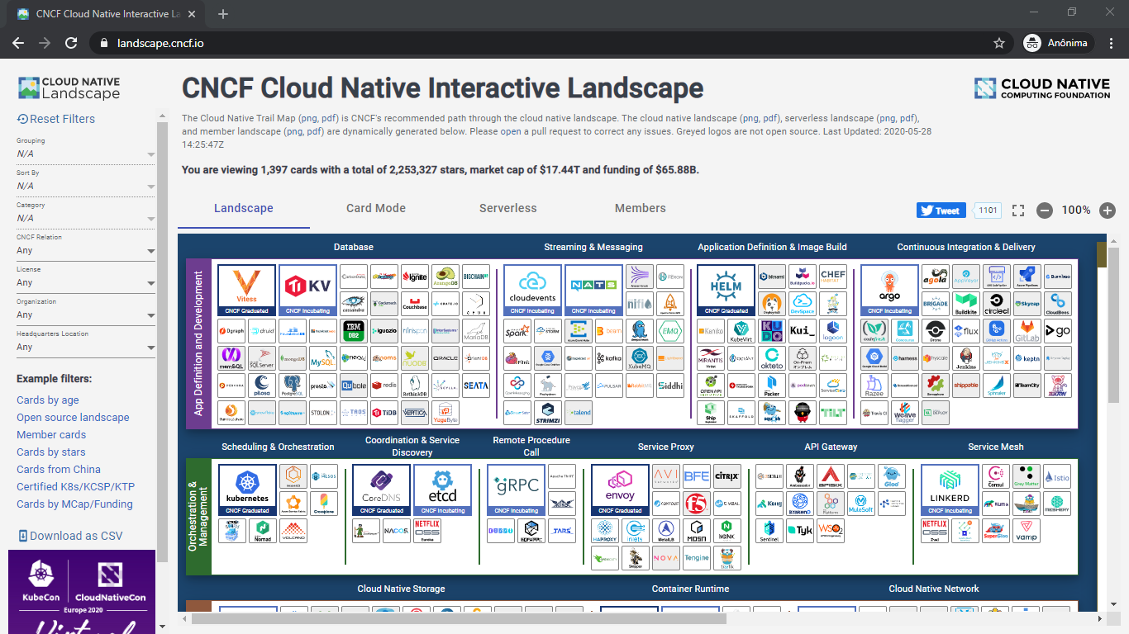

Slide 17
Pod
10.10.10.3

Slide 18

Pod
10.10.10.3

Slide 19
Service
Service

